Slide 1


Slide 2


Objetivo: Comprender la fundamentación bíblica del Servicio a Dios.
“Y todo lo que hagáis, hacedlo de corazón, como para
el Señor y no para los hombres; sabiendo que del Señor
recibiréis la recompensa de la herencia, porque a Cristo
el Señor servís.”
Col 3:23-24

Slide 3
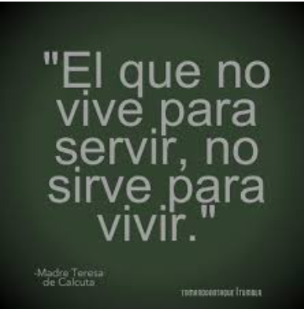

¿QUÉ ES SERVIR?

Slide 4
¿Qué es servir?
Estar al servicio de alguien.
Estar sujeto a alguien por cualquier motivo haciendo lo que él quiere o dispone.
Ser a propósito para determinado fin.
Ser soldado en activo.
Asistir a la mesa trayendo o repartiendo los alimentos o las bebidas.

Slide 5
¿Qué es servir a Dios?
“Y el que quiera ser el primero entre vosotros será vuestro siervo” Mateo 20:27
Servir al Señor es dar de gracia, lo que de Gracia hemos recibido.
Es un llamado que todo hijo de Dios tiene.
Quien ha recibido a Jesucristo como su Salvador y Señor, tendrá en su corazón un inmenso agradecimiento hacia Aquel que dio Su vida por rescatarlo de la antigua manera de vivir, un gran deseo de parecerse a Cristo, y una pasión por servirle y honrarlo delante de los hombres.
Servir a Dios es la esencia del cristiano.

Slide 6

Fundamentos Bíblicos del Servicio a Dios
Dios diseñó la “Misión Redentora” y en este propósito actuaron El Padre, El Hijo y el Espíritu Santo, de la siguiente manera:
Dios el Padre planeó la redención de la humanidad
El Espíritu Santo formó la iglesia para llevar a cabo los propósitos divinos del Padre y del Hijo.
Jesús, el Hijo reveló el plan de Dios y pagó el precio en la cruz.
La iglesia cumple el propósito del Padre y del Hijo mediante el Ministerio de sus miembros
A través del Espíritu Santo, al mundo

Slide 7

DIOS PADRE, DIOS HIJO, DIOS ESPÍRITU SANTO
PROPÓSITOS
SALVACIÓN
LA MISIÓN REDENTORA
=
LA GRAN COMISIÓN
LA IGLESIA REDIMIDA
EL MUNDO SIN DIOS
RELACIONES Y ACTUACIONES
El mundo a quien Dios ama y quiere salvar;
y con el cual, inevitablemente, la iglesia
debe relacionarse en tan vital labor.

Slide 8

La acción de Dios al llevar a cabo Su Plan Redentor:
En Gn. 3:15 Y pondré enemistad entre ti y la mujer, y entre tu simiente y la simiente suya; ésta te herirá en la cabeza, y tú le herirás en el calcañar.
El prometió
REDENCIÓN

Slide 9
La acción de Dios al llevar a cabo Su Plan Redentor:
En Juan 1:29 El siguiente día vio Juan a Jesús que venía a él, y dijo: He aquí el Cordero de Dios, que quita el pecado del mundo.
El proveyó
AL CORDERO QUE QUITÓ NUESTRO PECADO

Slide 10
La acción de Dios al llevar a cabo Su Plan Redentor:
En Juan 3:17 Porque no envió Dios a su Hijo al mundo para condenar al mundo, sino para que el mundo sea salvo por él.
El propuso
SALVACIÓN DEL MUNDO A TRAVÉS DE JESÚS

Slide 11
La acción de Dios al llevar a cabo Su Plan Redentor:
En 1 Corintios 15:22-29 Porque así como en Adán todos mueren, también en Cristo todos serán vivificados. Pero cada uno en su debido orden: Cristo, las primicias; luego los que son de Cristo, en su venida. Luego el fin, cuando entregue el reino al Dios y Padre, cuando haya suprimido todo dominio, toda autoridad y potencia. Porque preciso es que él reine hasta que haya puesto a todos sus enemigos debajo de sus pies.
Y el postrer enemigo que será destruido es la muerte. Porque todas las cosas las sujetó debajo de sus pies. Y cuando dice que todas las cosas han sido sujetadas a él, claramente se exceptúa aquel que sujetó a él todas las cosas. Pero luego que todas las cosas le estén sujetas, entonces también el Hijo mismo se sujetará al que le sujetó a él todas las cosas, para que Dios sea todo en todos. De otro modo, ¿qué harán los que se bautizan por los muertos, si en ninguna manera los muertos resucitan? ¿Por qué, pues, se bautizan por los muertos?
El planeó
LA RESURRECCIÓN Y VIVIFICACION

Slide 12
La acción de Dios al llevar a cabo Su Plan Redentor:
En Juan 3:16 Porque de tal manera amó Dios al mundo, que ha dado a su Hijo unigénito, para que todo aquel que en él cree, no se pierda, mas tenga vida eterna.
El ha dado
A SU HIJO UNIGENITO

Slide 13
La acción de Dios al llevar a cabo Su Plan Redentor:
En Lucas 1:34-35 Entonces María dijo al ángel: ¿Cómo será esto? pues no conozco varón. Respondiendo el ángel, le dijo: El Espíritu Santo vendrá sobre ti, y el poder del Altísimo te cubrirá con su sombra; por lo cual también el Santo Ser que nacerá, será llamado Hijo de Dios.
Por un acto creador
DEL ESPÍRITU SANTO

Slide 14
La acción de Dios al llevar a cabo Su Plan Redentor:
En Juan 1:12 Mas a todos los que le recibieron, a los que creen en su nombre, les dio potestad de ser hechos hijos de Dios.
Cristo fue dado por Dios para todos nosotros
LOS QUE LE RECIBIMOS TENGAMOS POTESTAD DE SER LLAMADOS HIJOS DE DIOS

Slide 15
La acción de Dios al llevar a cabo Su Plan Redentor:
En Juan 10:17 Por eso me ama el Padre, porque yo pongo mi vida, para volverla a tomar.
Cristo fue enviado por el Padre y al mismo tiempo vino voluntariamente
PUSO SU VIDA Y LA VOLVIÓ A TOMAR

Slide 16

ACCIONES Y RELACIONES RECÍPROCAS DE LA IGLESIA REDIMIDA
La iglesia es
el pueblo de Dios.
Son los creyentes salidos del mundo que mantienen una relación personal con Cristo por la fe.
Unidos al cuerpo (grupo de creyentes) por el Espíritu Santo.
La relación
de Cristo con
la Iglesia es especial;
“son uno”
esta unidad se hace a través del Espíritu Santo que provee la gracia para que los creyentes sean unidos en Cristo;
La iglesia constituye
el puente
para que los perdidos reconozcan que el Hijo del Hombre, vino, murió y resucitó por amor a los pecadores;
.
La iglesia necesita del ministerio del Espíritu Santo
Él, prepara, capacita y envía al creyente a dar buenas nuevas de salvación
El Espíritu Santo en el pecador, le da convicción de su condición pecaminosa
Le guía al arrepentimiento e imparte el nuevo nacimiento

Slide 17
EL MINISTERIO DE LA IGLESIA
La acción natural de la iglesia forma el carácter de sí misma y da como resultado lo que llamamos ministerio.
Lo primero que la iglesia quiere hacer es servir a Dios. Permanecer unidos.
El gozo de los redimidos los lleva expresar su gratitud y amor, fomentando el compañerismo entre si y Cristo.
“ministerio” es servicio. La acción de servir o hacer un servicio alguien es “ministrar o acto de ministración”.
Ministerio con sus propios miembros; ministrando los unos a los otros.
Ministerio con el mundo de inconversos;
ministrando al mundo.
Generalmente el ministerio de la iglesia se divide así:

Slide 18
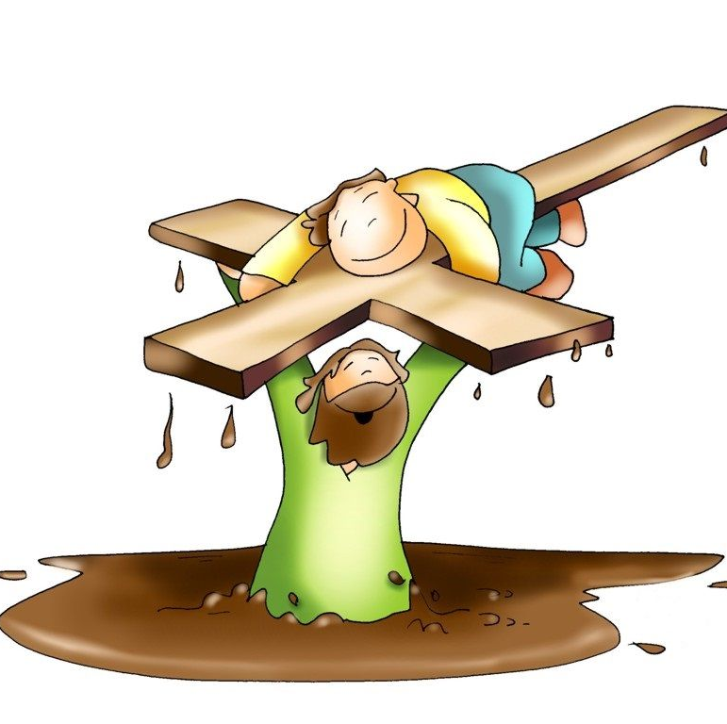
NUESTRO MODELO A IMITAR:
JESÚS
¿A qué vino Jesús?
Mateo 20:28 como el Hijo del Hombre no vino para ser servido, sino para servir, y para dar su vida en rescate por muchos.
Marcos 10:45 Porque el Hijo del Hombre no vino para ser servido, sino para servir, y para dar su vida en rescate por muchos.
Jesús vino a servir, y para dar su vida en rescate por muchos.

Slide 19
NUESTRO MODELO A IMITAR:
JESÚS
¿Qué ejemplo nos anima a seguir?
Juan 13:12-15 Después de lavarles los pies, se puso otra vez el manto, se sentó y preguntó: ¿Entienden lo que acabo de hacer? Ustedes me llaman “Maestro” y “Señor” y tienen razón, porque es lo que soy. Y, dado que yo, su Señor y Maestro, les he lavado los pies, ustedes deben lavarse los pies unos a otros. Les di mi ejemplo para que lo sigan. Hagan lo mismo que yo he hecho con ustedes.
Jesús nos dio ejemplo para servir.

Slide 20
NUESTRO MODELO A IMITAR:
JESÚS
¿Qué recomienda Pablo a la iglesia?
1 corintios 4:1 Así, pues, téngannos los hombres por servidores de Cristo, y administradores de los misterios de Dios.
Ser servidores de Cristo y administradores de Dios

Slide 21
NUESTRO MODELO A IMITAR:
JESÚS
Jesús fue a las calles, los caminos; recorrió las aldeas, pueblos, regiones judías y gentiles.
Predicó a los ricos, pobres, leprosos, publicanos, los enfermos.
Sanó a muchos de enfermedades físicas.
Hizo milagros creativos a los ciegos, cojos, mudos, sordos.
Levantó muertos y liberó a cautivos y endemoniados.
Le devolvió su dignidad como personas delante de Dios y ayudó a recuperar el respeto por sí mismo a todo el que en El cree.
Extendió su misericordia a los gentiles.
Servía a los demás incansablemente, pero continúo dándose a sí mismo y lo hizo hasta llegar a la cruz.

Slide 22
NUESTRO MODELO A IMITAR:
JESÚS
Jesús delegó en sus discípulos el Ministerio de Siervo, y les mostró el camino a la grandeza en el Reino de Dios.
Mr. 9:35 “si alguno quiere ser el primero, será el postrero de todos y el servidor de todos”.
Mr. 10:43 “el que quiera hacerse grande entre vosotros será vuestro servidor”.

Slide 23
NUESTRO MODELO A IMITAR:
JESÚS
La recompensa por ser Jesús un siervo humilde y obediente
Fil. 2:9-11 “Por lo cual también lo exaltó hasta lo sumo, y le dio un nombre que es sobre todo nombre, para que en el nombre de Jesús se doble toda rodilla de los que están en los cielos, y en la tierra, y debajo de la tierra; y toda lengua confiese que Jesucristo es el Señor, para gloria de Dios Padre”.

Slide 24
4 principios de la función del ministerio de siervo:
Es alguien que trabaja en la casa de alguien.
Ministra para satisfacer las necesidades de otros.
Trabaja obediente, sujeto a la autoridad que se le asigna.
No espera que se les dé las gracias por lo que hace.

Slide 25


